Slide 1
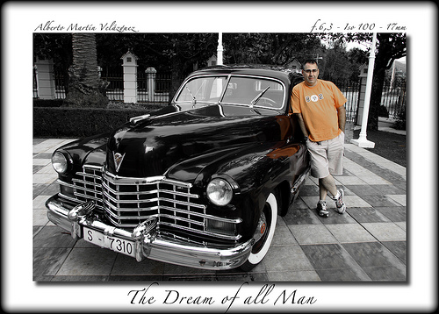
FUNDAMENTO DE LA VISION
EL SUEÑO DE UN HOMBRE: ES LA VISION EN EL FUTURO: NORMALMENTE: TENER BIENES

Slide 2
EL SUEÑO DE DIOS
DARLE AL HOMBRE BIENES ETERNOS:
Mas buscad primeramente el Reino de Dios y su justicia y todas estas cosas os serán añadidas. Mateo 6:33

Slide 3
PRIMERO LA VISION
LA VISION SIEMPRE VIENE DE DIOS Y NOSOTROS, DEBEMOS CONFIAR QUE DIOS ES BUENO Y EN SU MISERICORDIA,EL NOS HACE TENER UNA VISION, PERO NUESTRA RESPONSABILIDAD ES OCUPAR ADECUADAMENTE ESA VISION

Slide 4
SEGUNDO PUNTO: LA MISION
LA MISION ANUNCIA EXACTAMENTE LA DIRECCION POR LA QUE SE AVANZA, Y NOS LLEVA A FORMULAR UNA PREGUNTA:
¿Cómo NOS PROPONEMOS TRIUNFAR EN ESTE NEGOCIO?
ESTO REQUIERE TOMAR DECISIONES RESPECTO A PERSONAS, INVERSIONES Y OTROS RECURSOS

Slide 5
VERDADERO FUNDAMENTO DE UNA VISION
.
EN GENESIS 41:35-36, LA BIBLIA DICE:Y junten toda la provisión de estos buenos años que vienen, y recojan el trigo bajo la mano de Faraón para mantenimiento de las ciudades; y guárdenlo.﻿ Y esté aquella provisión en depósito para el país, para los siete años de hambre que habrá en la tierra de Egipto; y el país no perecerá de hambre.

Slide 6
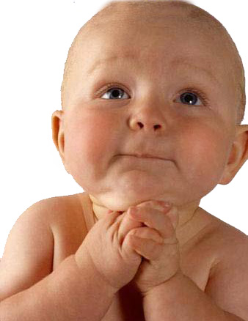
DIOS ES AMOR
EN JUAN 3:16 LA BIBLIA DICE:﻿Porque de tal manera amó Dios al mundo, que ha dado a su Hijo unigénito, para que todo aquel que en El cree, no se pierda, mas tenga vida eterna.﻿
Romanos 5:8: “Pero Dios demuestra su amor por nosotros en esto: en que cuando todavía éramos pecadores, Cristo murió por nosotros”.

Slide 7
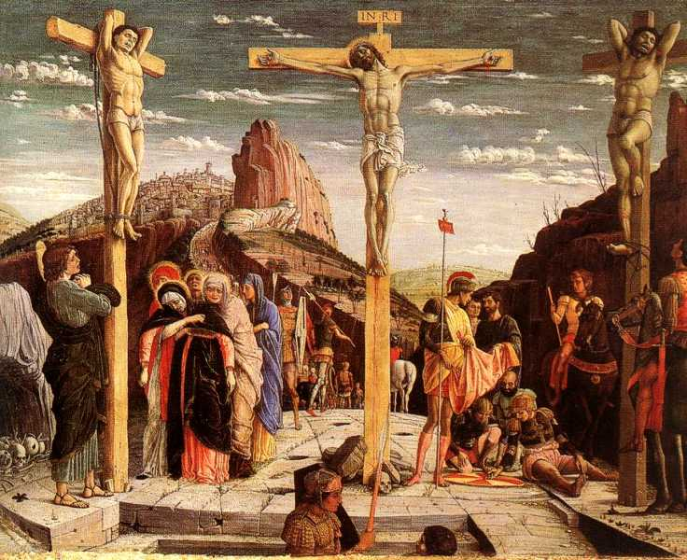
LA MUESTRA DEL AMOR
Romanos 5:8: “Pero Dios demuestra su amor por nosotros en esto: en que cuando todavía éramos pecadores, Cristo murió por nosotros”

Slide 8
IMPORTANCIA DE MANTENERSE EN LA VISION
CONCECUENCIAS DE CAMBIAR DE VISION:
“SE CONVIERTE EN UN APRENDIZ DE TODO Y MAESTRO DE NADA”
MALAS INVERSIONES
DESCONTROL FINANCIERO
SE GASTA EL DINERO DE TODOS
CREYENDO EN MUCHAS FILOSOFIAS

Slide 9
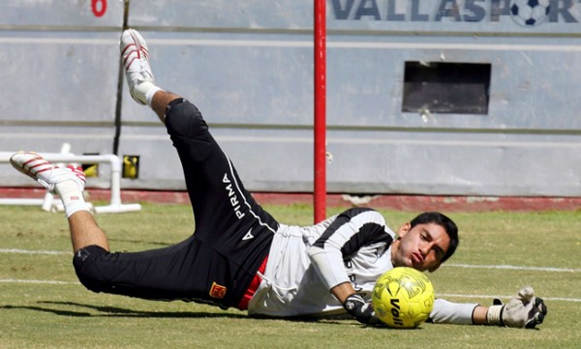
LA BIBLIA NOS DICE
SANTIAGO 1:8
El hombre de doble ánimo es inconstante en todos sus caminos.

Slide 10
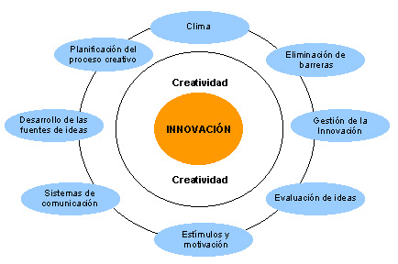
INNOVACION
PONERSE AL DIA

Slide 11
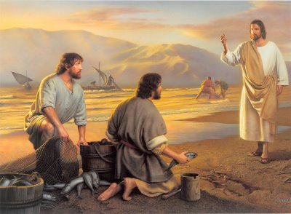
EL NUEVO LIDERAZGO
ESTARA BASADO EN LOS VALORES, TANTO MATERIALES COMO ESPIRITUALES.
LOS VALORES DETERMINAN LA CONDUCTA
LOS VALORES NOS AYUDAN A REALIZAR UN MEJOR SERVICIO. Mas Jesús, llamándolos, les dijo: Sabéis que los que son tenidos por gobernantes de las naciones se enseñorean de ellas, y sus grandes ejercen sobre ellas potestad.﻿ ⁴³﻿Pero no será así entre vosotros,﻿ sino que el que quiera hacerse grande entre vosotros será vuestro servidor,﻿ y el que de vosotros quiera ser el primero, será siervo de todos.﻿ ﻿Porque el Hijo del Hombre no vino para ser servido, sino para servir, y para dar su vida en rescate por muchos. MARCOS 10:45

Slide 12
EL VALOR DE UNA VISION
VALOR MATERIAL: ENFOQUE QUE EL EMPRESARIO DEL FUTURO MEDIBLE, QUE ES IMPORTANTE PARA LA PLANIFICACION ESTRATEGICA.
VALOR ESPIRITUAL: ES LA HUMILDAD CON QUE SE ENUNCIA LA VISION. NO ES NECESARIO LA SOBERVIA, PARA HACER GRANDE UNA VISION.

Slide 13
LOS VALORES COMO PILARES DE LA VISION
EL TRABAJO
LA DILIGENCIA
LA DIGNIDAD
LA BONDAD

Slide 14
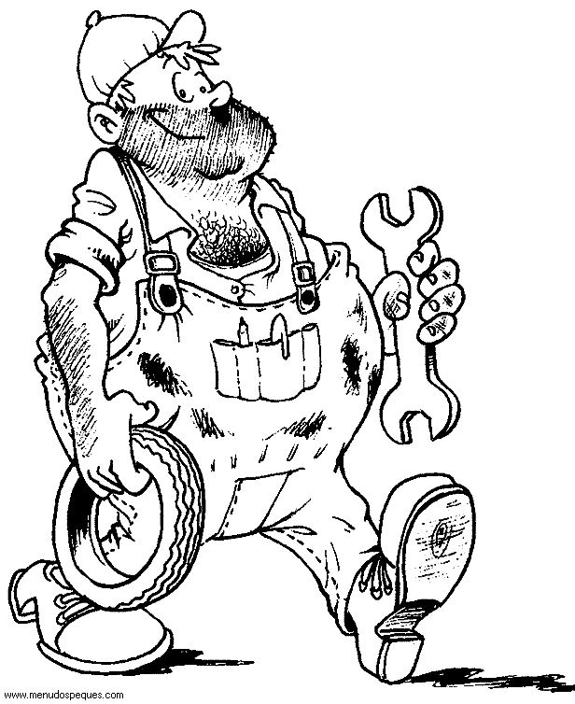
EL TRABAJO
“EL TRABAJO NOS DA ALGO MAS QUE EL
SUSTENTO” ,HENRRY FORD.
EL QUE NO TRABAJA QUE NO COMA DICE LA BIBLIA.2ª TESALONICENSES 3:10
“EL DIA NO LE PARECE LARGO AL QUE TRABAJA”
SENECA

Slide 15
DILIGENCIA
CUIDADO EN EJECUTAR UNA COSA,HACERLO CON PRONTITUD Y ESMERO.
PROVERBIOS 12:27 “El indolente ni aun asará lo que ha cazado; Pero haber precioso del hombre es la diligencia.
PROVERBIOS 10:4La mano negligente empobrece; Mas la mano de los diligentes enriquece.

Slide 16
DIGNIDAD
DECORO DE LAS PERSONAS EN LA MANERA DE COMPORTARSE, ES LA EXELENCIA DE UNA PERSONA.
EFESIOS 4:1﻿Yo pues, preso en el Señor, os ruego que andéis como es digno de la vocación con que fuisteis llamados,﻿ ²﻿con toda humildad y mansedumbre, soportándoos con paciencia los unos a los otros en amor,﻿﻿﻿ ³﻿solícitos en guardar la unidad del Espíritu en el vínculo de la paz;﻿ ⁴﻿un cuerpo, y un Espíritu, como fuisteis también llamados en una misma esperanza de vuestra vocación;﻿ ⁵﻿un Señor, una fe, un bautismo,﻿ ⁶﻿un Dios y Padre de todos, el cual es sobre todos, y por todos, y en todos.﻿ ⁷﻿Pero a cada uno de nosotros fue dada la gracia conforme a la medida del don de Cristo.﻿

Slide 17
EL ÉXITO DE UN EMPRESARIO
JESUCRISTO DIJO:
MATEO 16:26
“Porque ¿qué aprovechará al hombre, si ganare todo el mundo, y perdiere su alma? ¿O qué recompensa dará el hombre por su alma”.
DIOS TE QUIERE BENDECIR:
Pero es necesario que recibas a su hijo Jesucristo, para que los valores estén de continuo contigo.

Slide 18
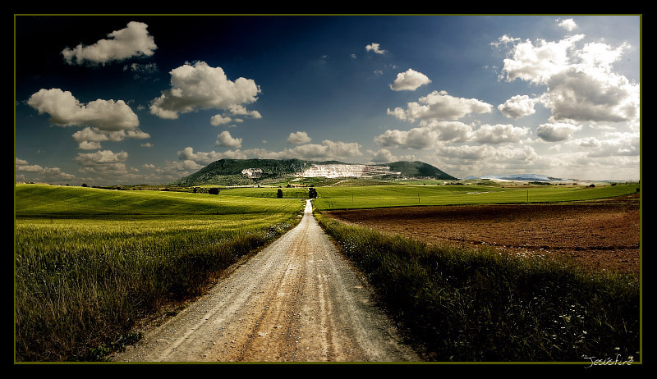
La verdad Ultima del éxito de todo hombre
JUAN 14:6 Jesús le dijo: Yo soy el camino, y la verdad, y la vida; nadie viene al Padre, sino por mí.

